Slide 1
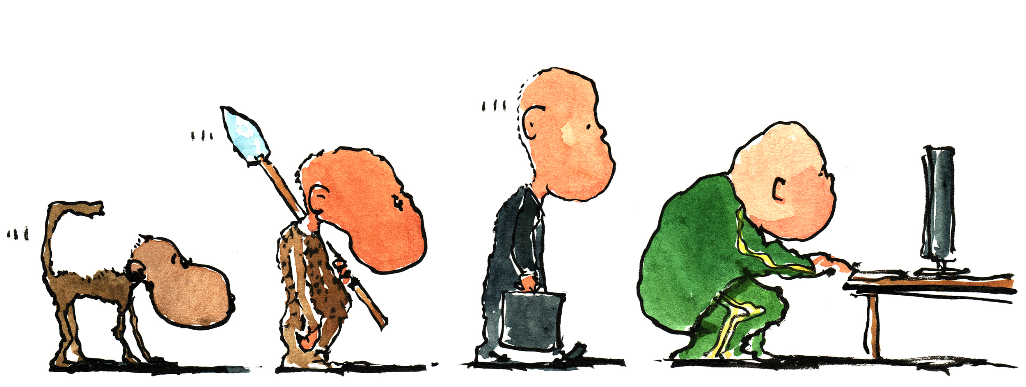

Man Chain illustration by Frits Ahlefeldt-Laurvig | CC BY-ND
Les 9: Voorbereiding Miniproject: API+GitHub
Programming (TICT-V1PROG-15)
HBO-ICT propedeuse blok 1

Slide 2
APIs & GitHub
Tutorials NS-API & GitHub in Werkboek
Doorlopen ter voorbereiding op miniproject!!
Geen nieuwe Final Assignments!
Herhaling stof week 1 t/m 4 + extra ruimte voor vragen
Afmaken en inleveren Final Assignments

